Slide 1

Practica #3.
Ley de la conservación de la materia.
Equipo 1.-
Brian A. González Pulido .
Carlos M. Hernández Cruz.
Claudia L. Hernández Cruz.
Ana Karen Mayoral Fuentes.
Adriana A. Romero Montiel.

Slide 2
Fundamento
La ley de conservación de la masa o ley de conservación de la materia o ley de Lomonósov-Lavoisier es una de las leyes fundamentales en todas las ciencias naturales. Fue elaborada independientemente por Mijaíl Lomonósov en1745 y por Antoine Lavoisier en 1785. Se puede enunciar como «En una reacción química ordinaria la masa permanece constante, es decir, la masa consumida de los reactivos es igual a la masa obtenida de los productos».
Una salvedad que hay que tener en cuenta es la existencia de las reacciones nucleares, en las que la masa sí se modifica de forma sutil, en estos casos en la suma de masas hay que tener en cuenta la equivalencia entre masa y energía. Esta ley es fundamental para una adecuada comprensión de la química. Está detrás de la descripción habitual de las reacciones químicas mediante la ecuación química, y de los métodos gravimétricos de la química analítica.

Slide 3
Fundamento
La Ley de la conservación de la materia señala que la cantidad de materia se mide por su peso; como el peso permanece constante durante cualquier reacción química, la materia también permanece constante.
Un cambio ya sea físico o químico no provoca la creación o la destrucción de materia sino únicamente un reordenamiento de las partículas constituyentes

Slide 4

Calcular teóricamente la cantidad de cloruro de cobre que se obtendrá a partir de 0.1 g de metal cobre. A partir de ello calcular también, el rendimiento de su proceso hasta obtener nuevamente el cobre metálico.
CuCl
Cu = 63.5
Cl = 35 x 2 = 70
2
CuCl 133.5 ?
Cu 63.5 0.1g
CuCl$=0.1\frac{133.5}{63.5}$
CuCl = 0.21g

Slide 5
2. Investigar los conceptos de: fórmula química, reacción química, ecuación química y porcentaje de rendimiento.
Formula química. Combinación de símbolos que indica la composición química de una sustancia.
Reacción química. Es un proceso en el cual una sustancia (o sustancias) desaparece para formar una o más sustancias nuevas.
Ecuación Química. Es el modo de representar a las reacciones químicas.
Porcentaje de rendimiento. Es una cantidad que relaciona el rendimiento de la reacción con el rendimiento teórico. Se da multiplicado por 100 rendimiento real y dividido por el rendimiento teórico.

Slide 6
DIAGRAMA DE BLOQUES
PREPARACIÓN DE NITRATO DE COBRE POR OXIDACIÓN DEL CU METÁLICO CON ÁCIDO NÍTRICO.
Se pesa cobre metálico en una balanza analítica. Se enrolla formando un pequeño ovillo y se coloca en un matraz.
En la campana de extracción, se agregan gotas de ácido nítrico concentrado agitando en forma circular, hasta que el cobre esté completamente disuelto.
.La solución resultante contiene el nitrato de cobre, los humos generados son de gases nitrosos.
Se agrega al matraz con mucho cuidado de agua destilada y se agita suavemente

Slide 7
PREPARACIÓN DE HIDRÓXIDO DE COBRE A PARTIR DEL NITRATO DE COBRE.
A la solución azul de nitrato de cobre que se encuentra en el matraz, se le agrega Hidróxido de sodio gota a gota con agitación constante. Se obtendrá un precipitado azul de Hidróxido de cobre.
La adición de hidróxido de sodio debe continuar hasta que la solución sea alcalina, eso asegura que la precipitación del hidróxido de cobre sea completa.

Slide 8
PREPARACIÓN DE SULFATO DE COBRE A PARTIR DEL HIDRÓXIDO DE COBRE.
Al matraz que contiene el precipitado de hidróxido de cobre, se le agrega lentamente y con agitación constante, ácido sulfúrico 6 M, poco a poco, hasta que todo el precipitado se disuelva.

Slide 9
PREPARACIÓN DE FOSFATO DE COBRE A PARTIR DEL SULFATO DE COBRE.
A la solución que contiene el sulfato de cobre disuelto, se le agrega fosfato de sodio, agitando vigorosamente el matraz pero con cuidado. Se debe formar un precipitado azul de fosfato de cobre.
Se prueba la solución con papel tornasol. Si es ácida se agrega más Hidróxido de sodio gota a gota hasta que esté francamente alcalina.
Se adiciona de agua destilada, se tapa el matraz con un tapón de látex y se guarda para la siguiente sesión.

Slide 10
PREPARACIÓN DE CLORURO DE COBRE A PARTIR DEL FOSFATO DE COBRE.
Se filtra el precipitado de fosfato de cobre. Se desecha el líquido filtrado
Se coloca un matraz erlenmeyer limpio debajo del embudo con el papel filtro que contiene el sólido, y se le agrega poco a poco HCl para formar el cloruro de cobre soluble de color verdoso, el cual debe pasar a través del filtro. Es necesario que el papel quede blanco.
Se enjuaga el papel filtro con agua destilada utilizando la piseta

Slide 11
RECUPERACIÓN DEL COBRE METÁLICO A PARTIR DEL CLORURO DE COBRE.
A la solución del cloruro de cobre que se encuentra en el matraz erlenmeyer, agregar un pedazo de cinta de magnesio lijada y dejarlo sumergido agitando cuidadosamente con movimiento circular hasta que el color verdoso de la solución desaparezca y se observe la aparición de un precipitado rojizo.
Si se desaparece el color verdoso y no se ha disuelto el magnesio en su totalidad, se debe extraer del matraz para evitar que siga reaccionando con el ácido clorhídrico y se forme cloruro de magnesio adicional
Si se consume todo el magnesio y el color verdoso de la solución persiste, se puede agregar otro u otros trocitos de cinta de magnesio del mismo tamaño del primero, hasta lograr la decoloración, retirando el sobrante de este metal.
Se lava el papel filtro con agua destilada para evitar que el cobre obtenido quede acidificado.
Una vez que se ha filtrado toda la solución, se lava con agua destilada el matraz erlenmeyer y se vacía al embudo de filtración para que todo el cobre pase al papel filtro.
Cuando el color verdoso ha desaparecido dejando un depósito de cobre de color rojizo, se agita y se filtra la solución.
Se retira cuidadosamente el papel filtro del embudo sin romperlo, se abre y se coloca en un vidrio de reloj grande
Se coloca el vidrio con el papel en una estufa de secado a 110 °C para que se seque totalmente..
Una vez seco, se pesa el papel filtro en la misma balanza analítica, y se calcula el peso del cobre recuperado descontando el peso del papel filtro.
Se calcula el porcentaje de rendimiento, tomando el peso inicial del cobre como el 100 %.

Slide 12
Fotografías de la practica

Slide 13
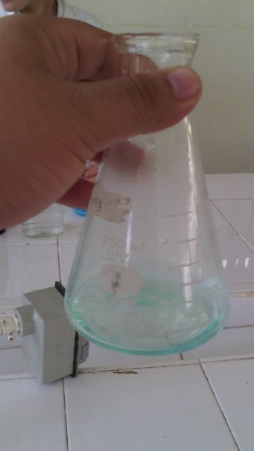
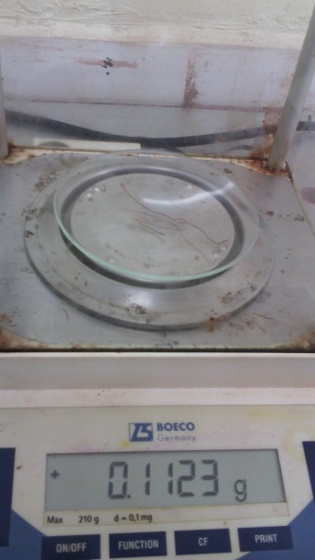

Slide 14
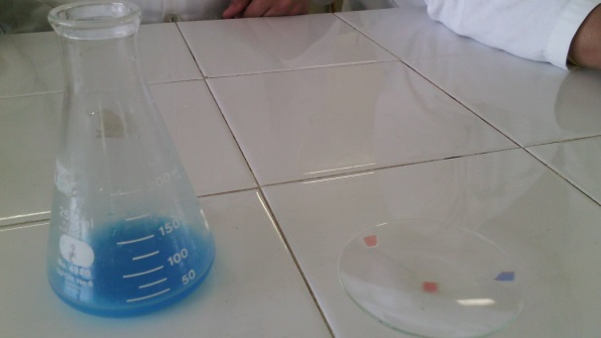
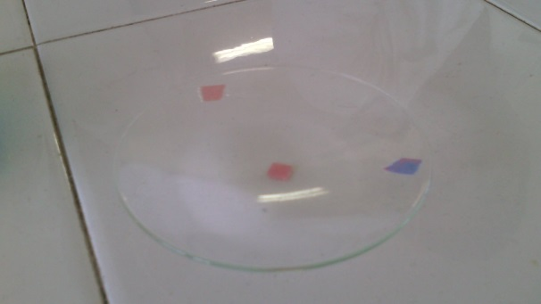

Slide 15
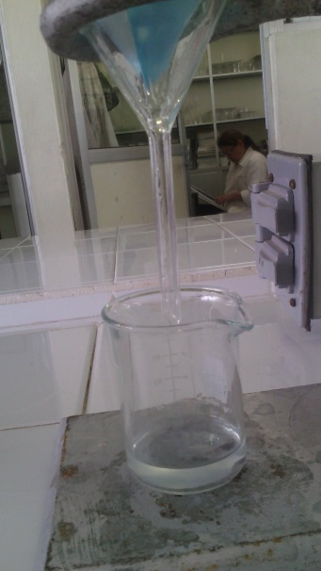
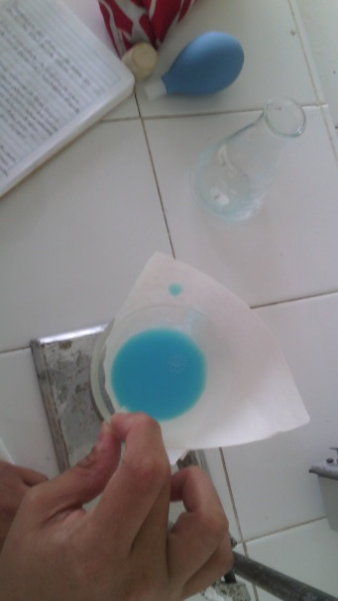
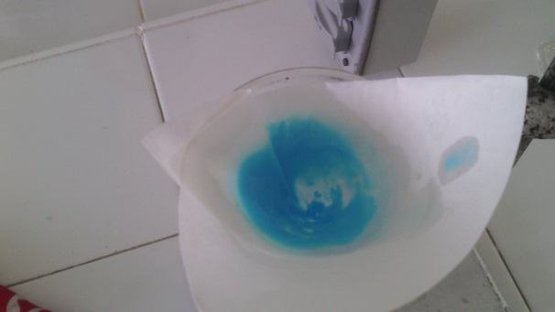

Slide 16
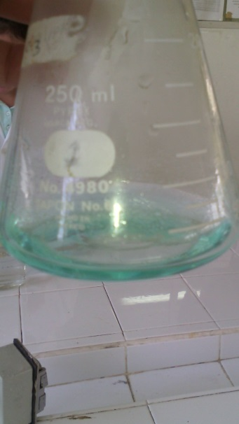
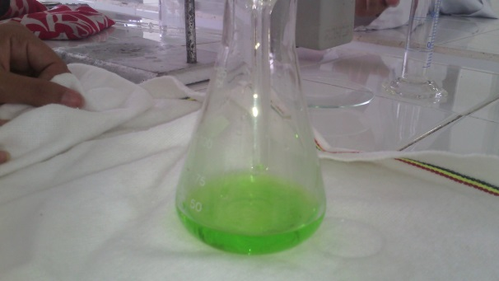

Slide 17
